Slide 1
Архитектура web-приложений
https://docs.microsoft.com/ru-ru/dotnet/architecture/modern-web-apps-azure/modern-web-applications-characteristics
https://www.calabonga.net/blog/post/microservises-template
https://proglib.io/p/microservices
https://pcnews.ru/blogs/cistaa_arhitektura_dla_veb_prilozenij-980850.html#gsc.tab=0
https://dou.ua/lenta/articles/architecture-mistakes/

Slide 2

Архитектурные принципы
"Если бы строители возводили здания так же, как программисты пишут программы, первый же дятел уничтожил бы всю цивилизацию".
- Джеральд Вайнберг (Gerald Weinberg)
Дже́ральд Ва́йнберг — американский учёный, автор и преподаватель психологии и антропологии разработки программного обеспечения.

Slide 3
Общие принципы проектирования
Разделение задач
Этот принцип подразумевает разделение программного обеспечения на компоненты в соответствии с выполняемыми ими функциями.
Для соблюдения этого принципа следует отделять бизнес-логику от инфраструктуры и функций пользовательского интерфейса. В идеальном случае бизнес-правила и логика должны размещаться в отдельном проекте, который не должен зависеть от других проектов в приложении.
Такое разделение обеспечивает простоту тестирования бизнес-модели и ее совершенствование без тесной взаимосвязи с низкоуровневыми сведениями о реализации.

Slide 4
Инкапсуляция отдельных частей приложения. Позволяет изолировать части друг от друга.
Правильно реализованная инкапсуляция позволяет получить слабо связанную модульную структуру приложения, поскольку объекты и пакеты можно с легкостью заменять альтернативными реализациями, если при этом сохраняется один и тот же интерфейс.
Инкапсуляция классов реализуется посредством ограничения доступа извне к внутреннему состоянию класса. Если внешнему субъекту требуется изменить состояние объекта, он должен использовать четко определенную функцию (или метод задания свойств) вместо того, чтобы напрямую получать доступ к закрытому состоянию объекта.

Slide 5
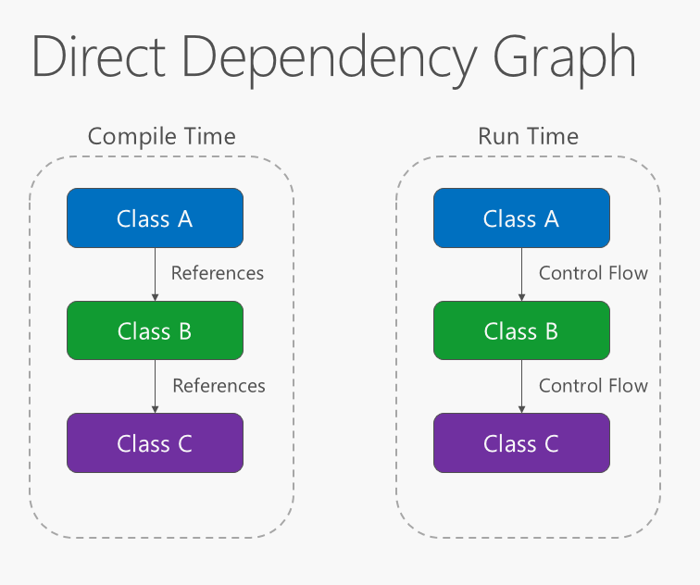
Инверсия зависимостей
Зависимость в приложении должна быть направлена в сторону абстракции, а не на детали реализации.
Прямая схема зависимостей
Если класс А вызывает метод класса B, а класс B вызывает метод класса C, то во время компиляции класс А будет зависеть от класса B, а класс B будет зависеть от класса C

Slide 6
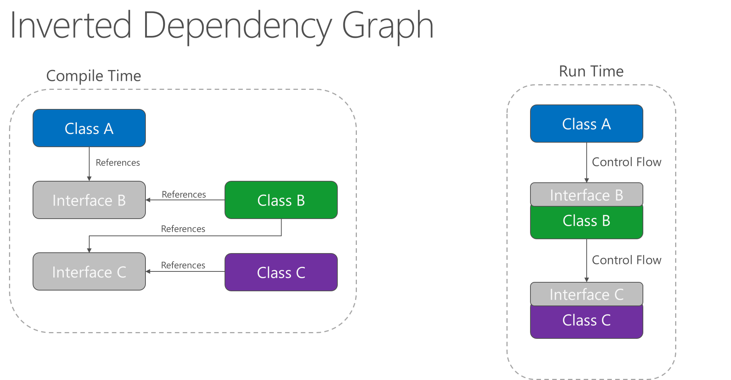
Схема инвертированных зависимостей
Применение принципа инверсии зависимостей позволяет модулю A вызывать методы абстракции, которые реализует модуль B. Во время выполнения поток выполнения программы остается неизменным, однако при этом легко могут быть подключены новые реализации интерфейсов.

Slide 7
Явные зависимости
Методы и классы должны явно требовать наличия всех совместно работающих объектов, которые необходимы для их корректного функционирования.
Благодаря соблюдению этого принципа код и контракты программирования станут более понятными, так как пользователи будут уверены, что, если предоставлены все требуемые в параметрах метода или конструктора объекты, во время выполнения такой метод или конструктор будет работать корректно.
Единственная обязанность
Принцип единственной обязанности применяется к объектно-ориентированному проектированию, но также может рассматриваться и как архитектурный принцип аналогично разделению задач. Этот принцип подразумевает, что объекты должны иметь только одну обязанность и только одну причину для изменения.

Slide 8
"Не повторяйся"
В приложении не следует определять поведение, связанное с конкретной концепцией, в нескольких расположениях, так как такой подход часто приводит к ошибкам. Вместо того чтобы дублировать логику, ее следует инкапсулировать в конструкции программирования. Такая конструкция должна быть единственным исполнителем нужного поведения и использоваться в любых других частях приложения в тех случаях, когда требуется реализовать это поведение.
Независимость сохраняемости
Принцип относится к типам, для которых требуется сохранение состояния, однако код которых не зависит от выбираемой для этих целей технологии.
В .NET это простые объекты CLR (POCO), т.к. они не наследуются от конкретного базового класса и не реализуют определенный интерфейс.

Slide 9
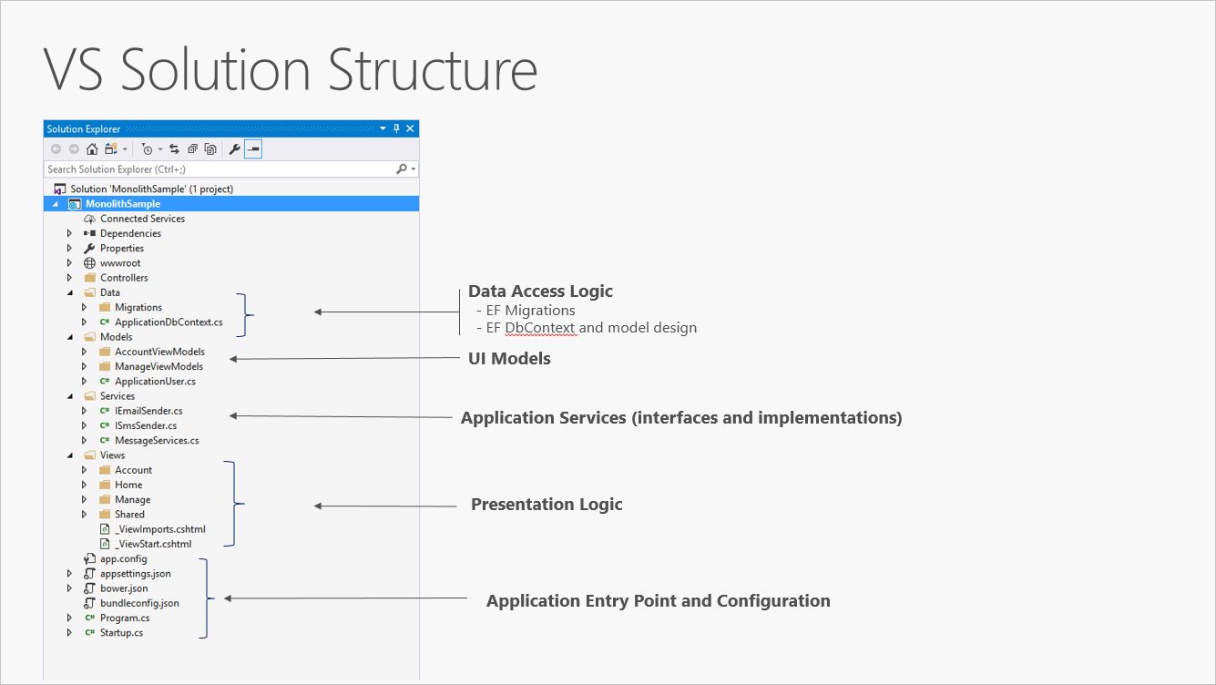
Архитектуры веб-приложений
Монолитная
Комплексное приложение. Архитектура приложения содержит как минимум один проект. В таком случае вся логика приложения заключена в одном проекте, компилируется в одну сборку и развертывается как один элемент.

Slide 10
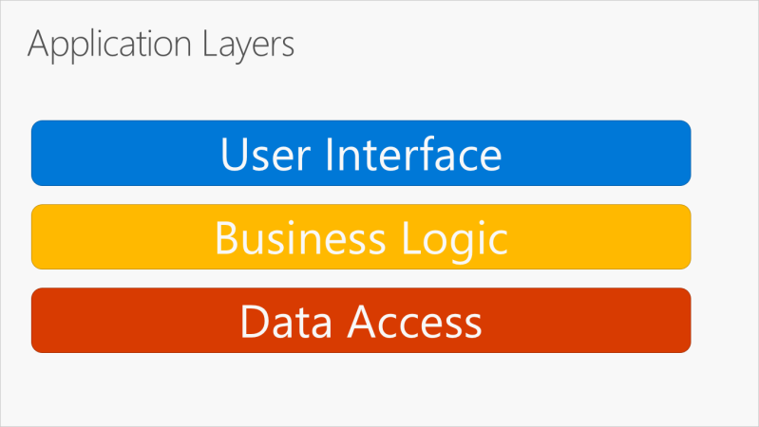
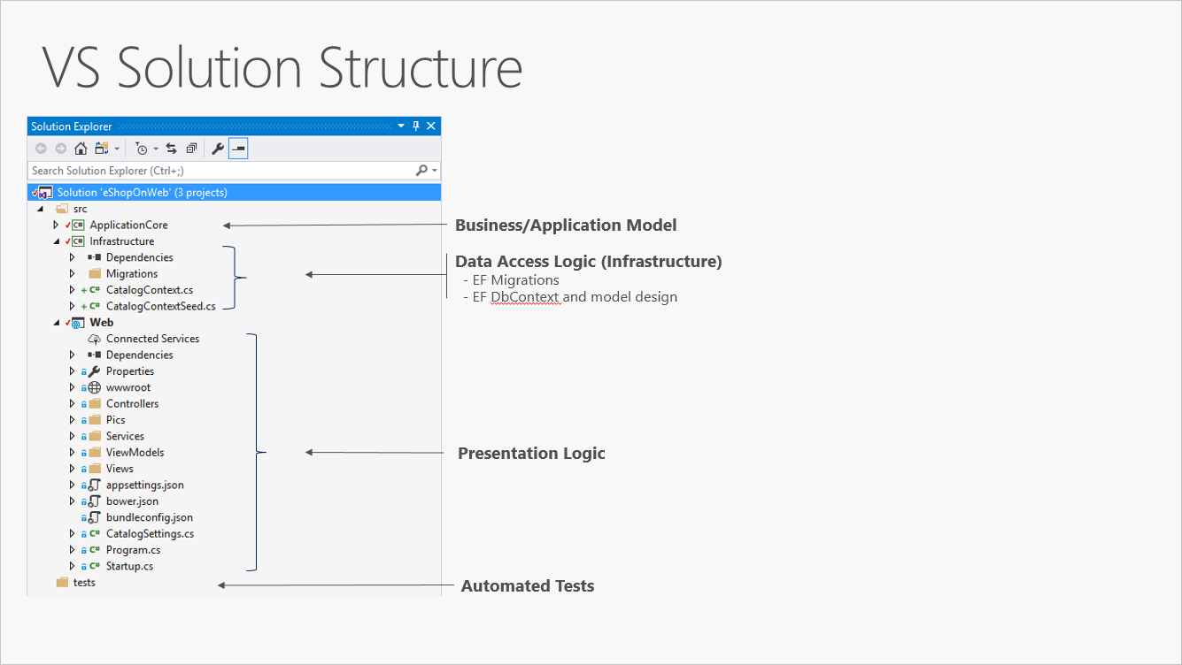
Традиционные приложения с N-слойной архитектурой

Slide 11
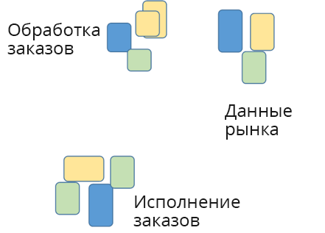
Микросервисная архитектура
Микросервисы отталкиваются от бизнес-логики:

Slide 12
Микросервисы – это архитектурный шаблон. Все сервисы в этом шаблоне:
Маленькие Сервис не должен требовать множества людей для разработки. Одна команда может разрабатывать несколько сервисов.
Сфокусированные Один сервис – одна задача.
Слабосвязанные Изменения в одном сервисе не влияют на другой.
Высокосогласованные Компонент или класс создаются с учетом всех методов решения бизнес-задачи.

Slide 13
Положительные стороны
Четкое деление по модулям. Всегда будет понятно, как работает та или иная часть кода. Просто добавлять новые функции.
Высокая доступность. Сервисы могут работать не все (не критические, вроде авторизации), но приложение при этом останется доступным.
Разнообразные технологии. При разработке каждого сервиса можно выбирать инструменты, которые лучше всего подойдут для конкретной бизнес-логики в этом сервисе. Например, выбрать оптимальную базу данных и удобные инструменты для работы с ней. Микросервисная архитектура также позволяет попробовать какую-то новую технологию на отдельном сервисе, не переписывая при этом все приложение.
Относительная простота развертывания. Каждый сервис поднимается самостоятельно, что делает процесс развертывания и отладки более чистым.

Slide 14
Недостатки:
Сложность разработки. Если нужно быстрое решение (прототип, небольшое приложение, сжатые сроки), то микросервисы не подойдут. Скорость разработки – высокая плата за доступность и модульность.
Сложность поддержки. Каждый микросервис нуждается в отдельном обслуживании, поэтому нужен постоянный автоматический мониторинг.

Slide 15
Чистая (многослойная) архитектура
В рамках чистой архитектуры центральным элементом приложения являются его бизнес-логика и модель. В этом случае бизнес-логика не зависит от доступа к данным или другим инфраструктурам, то есть стандартная зависимость инвертируется: инфраструктура и детали реализации зависят от ядра приложения. Эта функциональность достигается путем определения абстракций или интерфейсов в ядре приложения, которые реализуются типами, определенными в слое инфраструктуры.

Slide 16
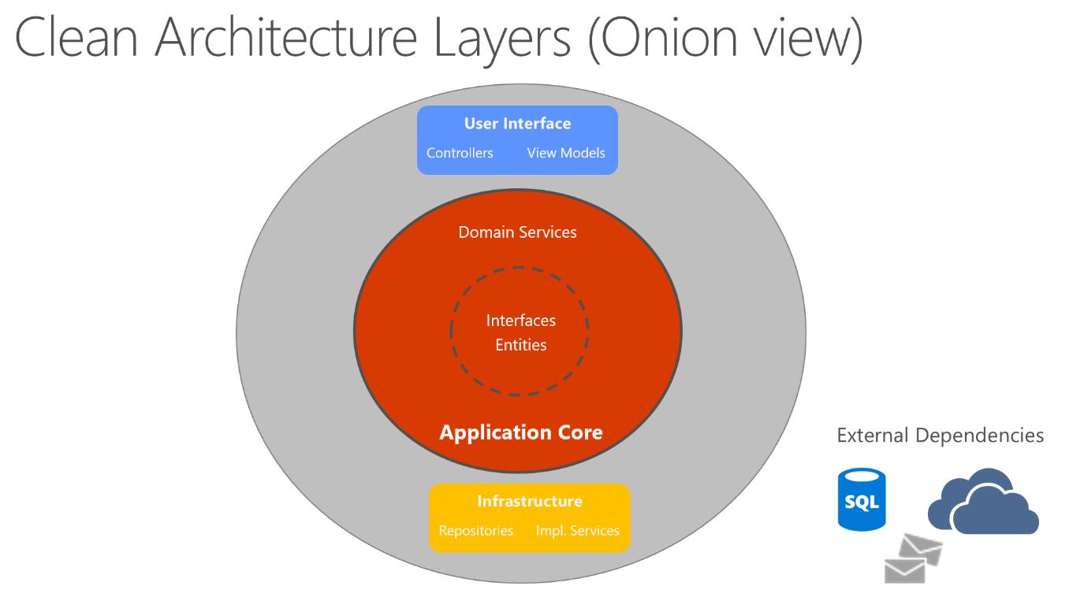
Ядро приложения не имеет зависимостей от других слоев приложения. Сущности и интерфейсы приложения находятся в самом центре. Сразу после них, но все еще в пределах ядра приложения, расположены доменные службы, которые обычно реализуют интерфейсы, определенные во внутренней окружности. За пределами ядра приложения располагаются слои пользовательского интерфейса и инфраструктуры, которые зависят от ядра приложения, но не друг от друга (обязательно).

Slide 17
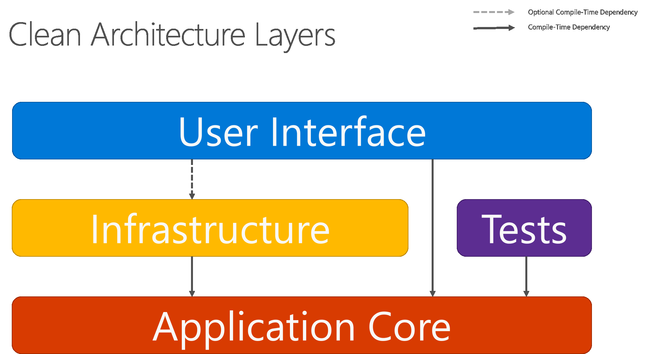
Горизонтальная схема слоев
Сплошные стрелки соответствуют зависимостям времени компиляции, а пунктирные — зависимостям, которые существуют только во время выполнения.

Slide 18
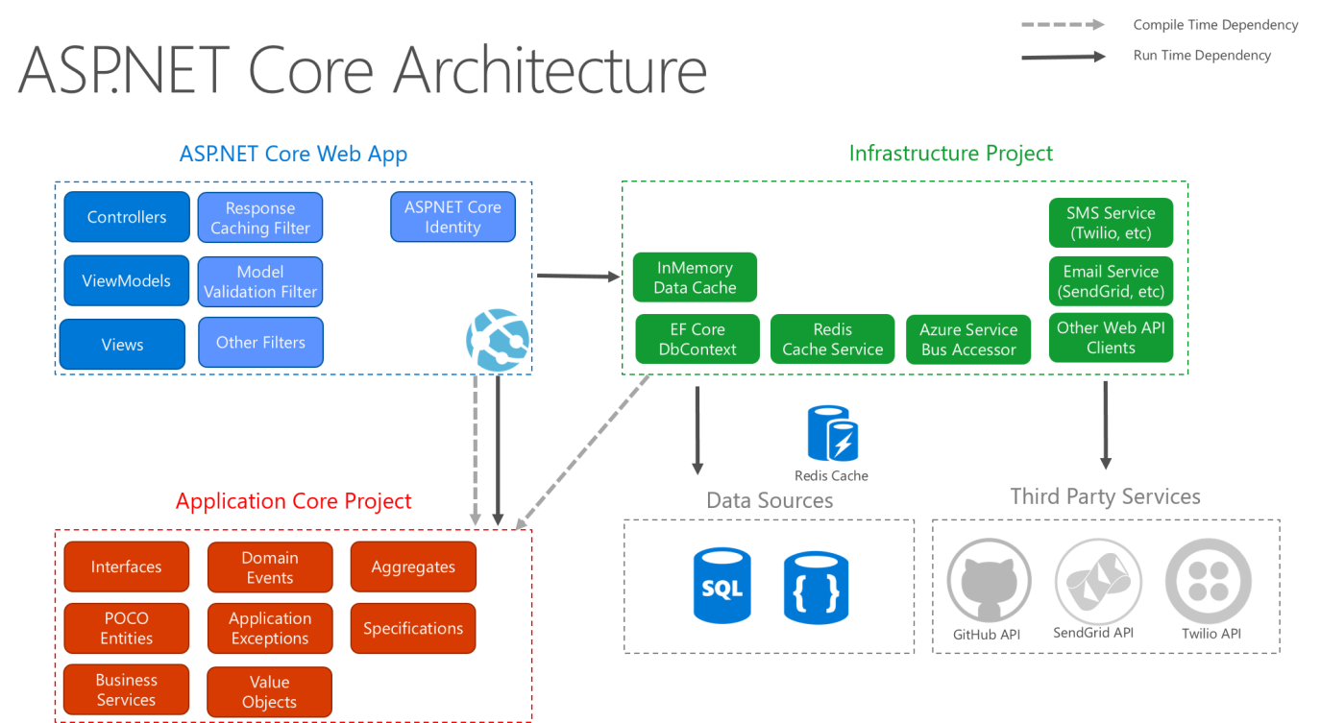
Слой пользовательского интерфейса работает с интерфейсами, которые определены в ядре приложения во время компиляции, и в идеальном случае не должен знать ничего о типах реализации, определенных в слое инфраструктуры. Эти типы реализации должны быть привязаны к интерфейсам ядра приложения посредством внедрения зависимостей.
Представление архитектуры приложения ASP.NET Core, построенного с соблюдением этих рекомендаций

